Slide 1
ĐỀ TÀI: TÌM HIỂU FRAMEWORK SAILJS VÀ XÂY DỰNG WEBSITE BÁN HÀNG
GVHD : Lưu Tuệ Hảo
SV1 : Phan Thành Nghĩa - 0306141157
SV2 : Trần Quốc Lộc - 0306141150
Lớp : CĐ TH 14B

Slide 2
Chương 1: Giới thiệu đề tài
1.1. Lý do chọn đề tài

Slide 3
Chương 1: Giới thiệu đề tài
1.2. Chức năng
Quản lý sản phẩm
Quản lý danh mục thiết bị
Quản lý sản xuất
Quản lý thông tin tài khoản
Quản lý đơn hang
Thống kê doanh thu
Quản lý nhà cung ứng sản phẩm
Xem thông tin đơn hang
Quản lý slide show

Slide 4
Chương 1: Giới thiệu đề tài
1.3. Cơ sở dữ liệu

Slide 5

Chương 2: Giới thiệu Node JS
2.1. Giới thiệu Node.js

Slide 6
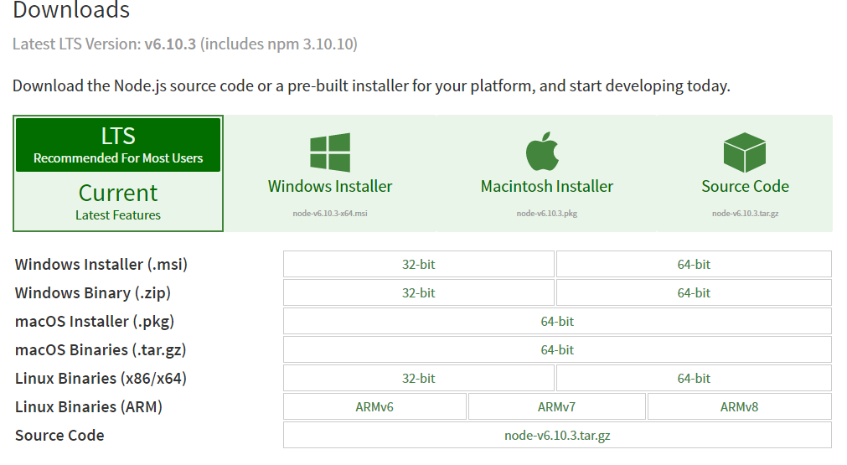
Chương 2: Giới thiệu Node JS
2.2. Cài đặt Node.js
Để cài đặt Node.js truy cập trang https://nodejs.org/en/download/ tải bản cài đặt theo hệ điều hành của máy.

Slide 7
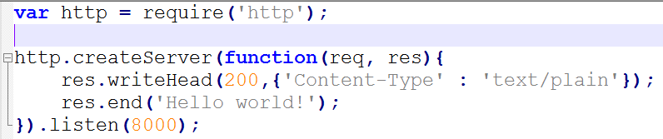
Chương 2: Giới thiệu Node JS
2.3. Tạo máy chủ
Để tạo một máy chủ với node.js tao dùng module http hổ trợ sẵn trong node.js

Slide 8
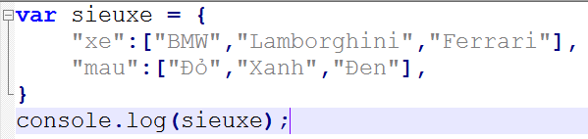
Chương 2: Giới thiệu Node JS
2.4. Console.log()
Ví dụ:

Slide 9
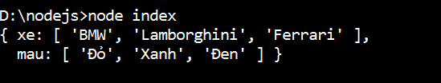
Chương 2: Giới thiệu Node JS
2.4. Console.log()
Kết quả

Slide 10

Chương 3: Giới thiệu Sail JS Framework
3.1. Giới thiệu Sail js framework

Slide 11
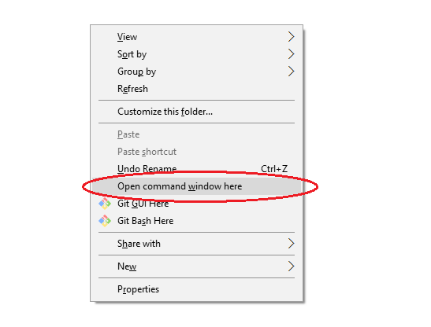
Chương 3: Giới thiệu Sail JS Framework
3.2. Cài đặt và tạo project Sails js
Để cài đặt Sails js tạo thư mục chứa project và nhấn tổ hộp phím Shift + chuột phải chọn Open command window here để mở cửa sổ cmd.

Slide 12
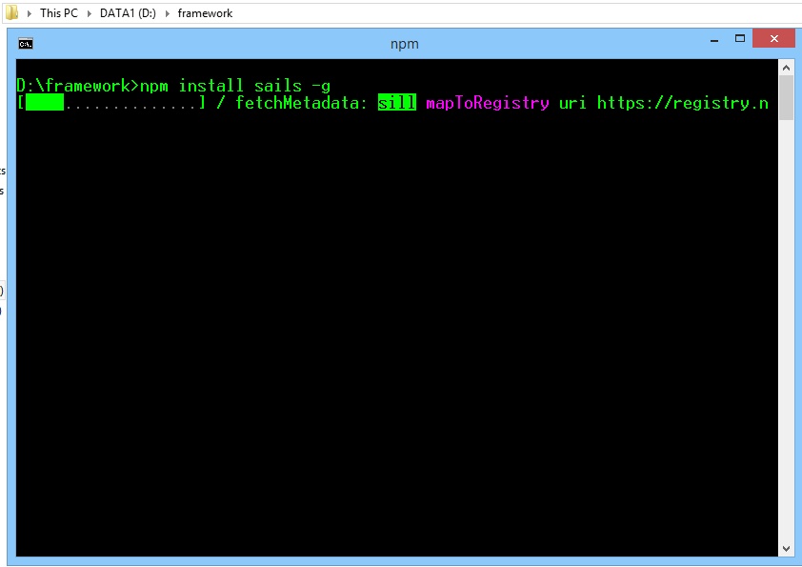
Chương 3: Giới thiệu Sail JS Framework
3.2. Cài đặt và tạo project Sails js
Nhấn lệnh npm install sails –g trong cửa sổ cmd vừa bật lên để cho quá trình cài đặt và tải framework diễn ra

Slide 13
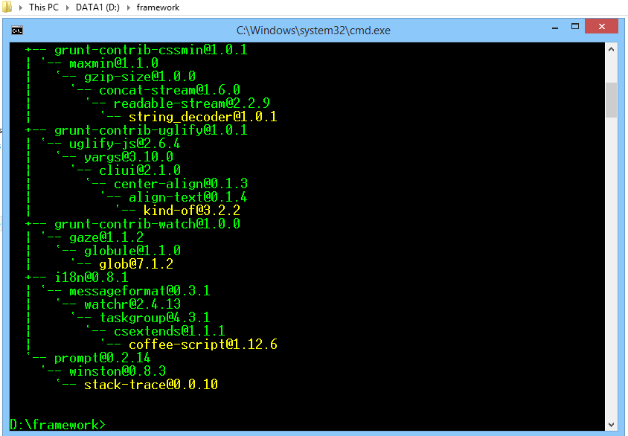
Chương 3: Giới thiệu Sail JS Framework
3.2. Cài đặt và tạo project Sails js
Khi cài đặt thành công sails js framework sẽ có kết quả như hình dưới

Slide 14
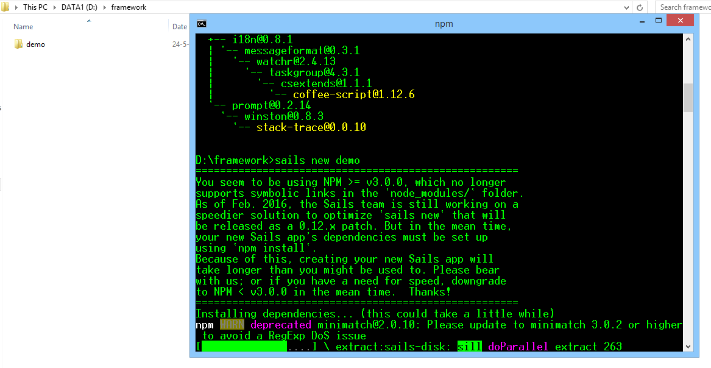
Chương 3: Giới thiệu Sail JS Framework
3.2. Cài đặt và tạo project Sails js
Tạo project ta nhấn lệnh sails new [tên project] ở cửa sổ cmd thư mục

Slide 15
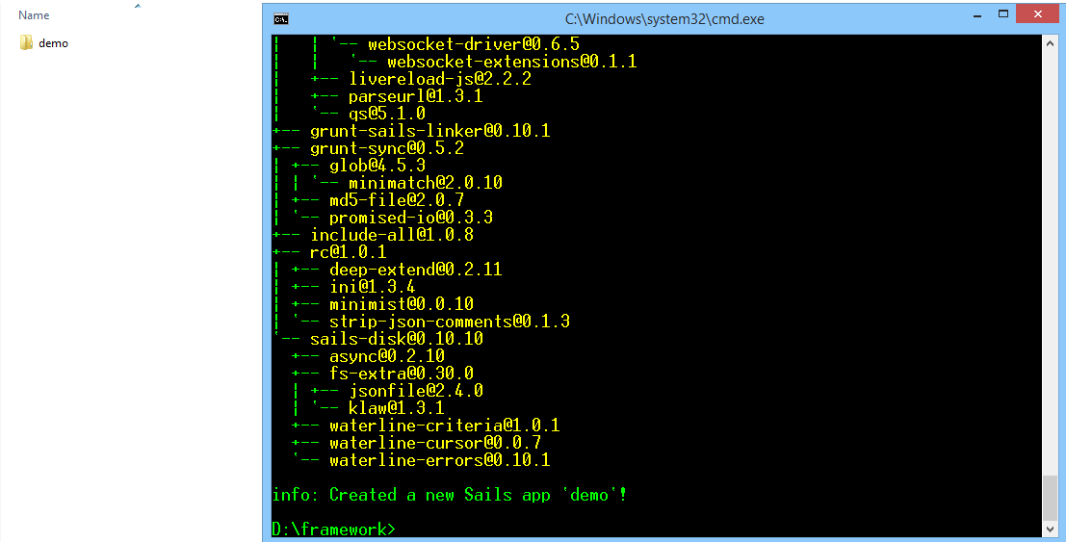
Chương 3: Giới thiệu Sail JS Framework
3.2. Cài đặt và tạo project Sails js
Tạo project thành công

Slide 16
Chương 3: Giới thiệu Sail JS Framework
3.3. Tạo models và controllers
Để tạo một controller hoặc model vô thư mục chứa framework sails, nhấn tổ hợp phím Ctrl + Shift + Chuột phải, chọn Open command window here.

Slide 17
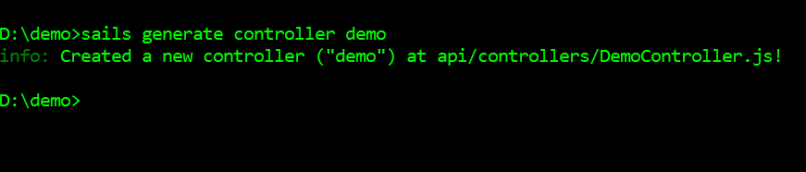
Chương 3: Giới thiệu Sail JS Framework
3.3. Tạo models và controllers
Bấm lệnh sails generate controller/model [ tên controller hoặc model ].
Ví dụ: tạo controller với tên demo.

Slide 18
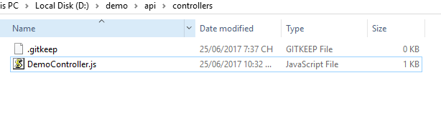
Chương 3: Giới thiệu Sail JS Framework
3.3. Tạo models và controllers
Tập tin DemoController.js đã tạo thành công và nằm trong thư mục api/controller/.

Slide 19

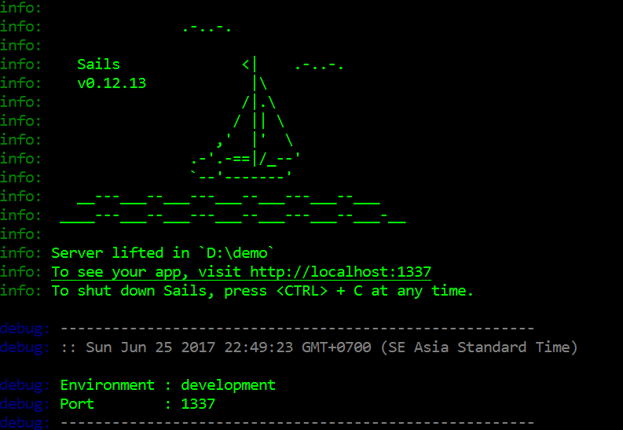
Chương 3: Giới thiệu Sail JS Framework
3.3. Tạo models và controllers
Để chạy Sails.js ta bấm lệnh sails lift

Slide 20
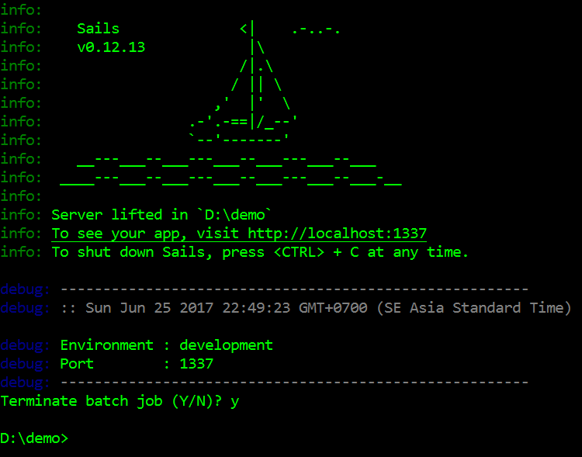
Chương 3: Giới thiệu Sail JS Framework
3.3. Tạo models và controllers
Để tắt Sails js ta bấm tổ hộp phím Ctrl + C và gõ Y để tắt Sails js

Slide 21
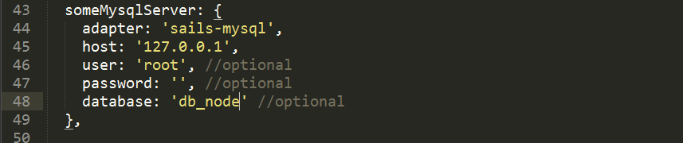
Chương 3: Giới thiệu Sail JS Framework
3.4. Kết nối cơ sở dữ liệu mysql server
Để kết nối với cở sở dữ liệu ta vào mục config/connections.js, mở tập tin connections.js, tắt phần chú thích kết nối mysql.

Slide 22
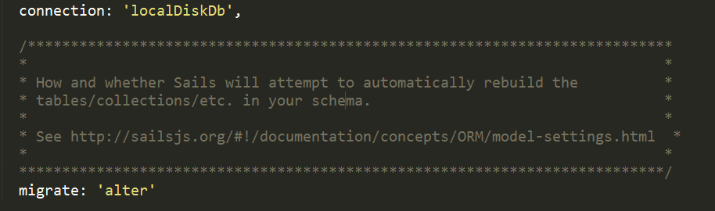
Chương 3: Giới thiệu Sail JS Framework
3.4. Kết nối cơ sở dữ liệu mysql server
Sau khi thiết lập toàn bộ các thông số cài đặt tiếp tục vào config/models.js, mở tập tin models.js để cấu hình kết nối với mysql server

Slide 23

Chương 3: Giới thiệu Sail JS Framework
3.4. Kết nối cơ sở dữ liệu mysql server
Tải gói kết nối cơ sở dữ liệu mysql server về để hoàn tất kết nối bấm lệnh npm install sails-mysql –save

Slide 24
Chương 3: Giới thiệu Sail JS Framework
3.5. Waterline
Sails được cài đặt với ORM / ODM mạnh mẽ được gọi là Waterline, một công cụ không đồng bộ dữ liệu mà làm đơn giản hoá đáng kể sự tương tác với một hoặc nhiều cơ sở dữ liệu

Slide 25
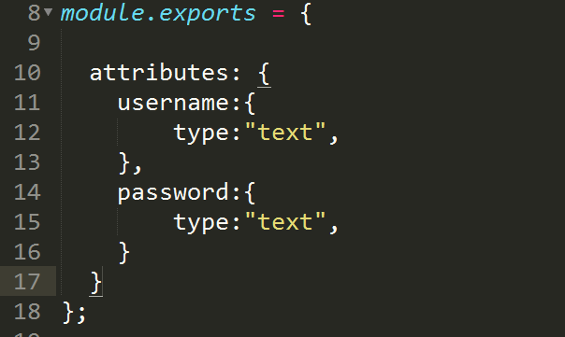
Chương 3: Giới thiệu Sail JS Framework
3.5.1. Models
Ví dụ: định nghĩa model user với các cột username, password với kiểu dữ liệu là text.

Slide 26
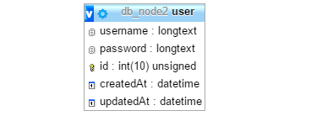
Chương 3: Giới thiệu Sail JS Framework
3.5.1. Models
Bảng user vừa định nghĩa ở model user

Slide 27
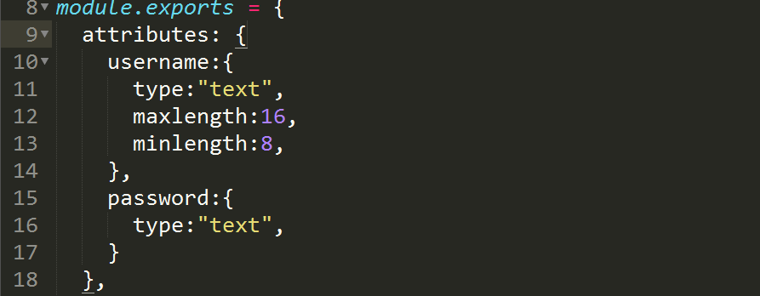
Chương 3: Giới thiệu Sail JS Framework
3.5.2. Validation
Ví dụ: ràng buộc username chiều dài 8 tới 16 ký tự.

Slide 28
Chương 3: Giới thiệu Sail JS Framework
3.5.3. Truy vấn dữ liệu
Truy vấn dữ liệu với Waterline là một cú pháp dựa trên đối tượng được sử dụng để lấy các bản ghi từ bất kỳ cơ sở dữ liệu nào được hỗ trợ, kết quả trả về thường là một JSON.
Create
Find
FindOne
Update
Destroy
Sort
Limit
Skip
Query

Slide 29
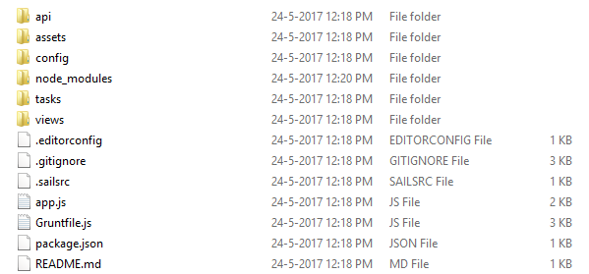
Chương 3: Giới thiệu Sail JS Framework
3.5.3. Tổ chức thư mục của Sails js Framework

Slide 30
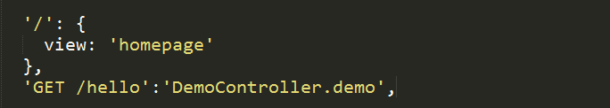
Chương 3: Giới thiệu Sail JS Framework
3.7. Route
Định nghĩa một route ta vào config/routes.js.

Slide 31
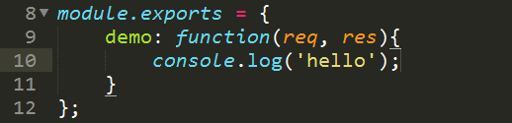
Chương 3: Giới thiệu Sail JS Framework
3.7. Route
Hành động demo trong DemoController

Slide 32
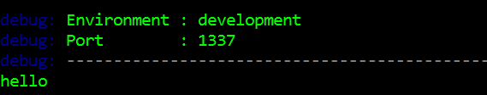
Chương 3: Giới thiệu Sail JS Framework
3.7. Route
Kết quả chạy được

Slide 33

Chương 3: Giới thiệu Sail JS Framework
3.7. Route
Ví dụ: Tạo 1 route truyền tham số với tên tham số là id.
Lấy giá trị của tham số id

Slide 34
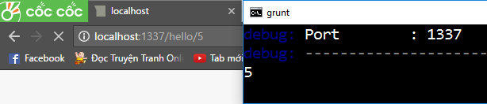
Chương 3: Giới thiệu Sail JS Framework
3.7. Route
Giá trị của tham số id

Slide 35
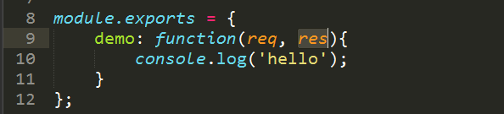
Chương 3: Giới thiệu Sail JS Framework
3.8. Controller

Slide 36
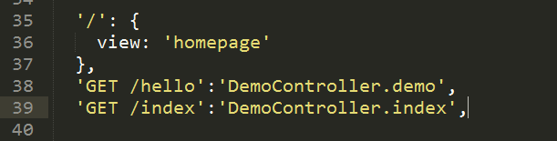
Chương 3: Giới thiệu Sail JS Framework
3.9. View
Tạo một route với đường dẫn là /index và phương thức là GET, sử dụng controller demo với hành động là index.

Slide 37


Chương 3: Giới thiệu Sail JS Framework
3.9. View
Tạo hành động index trong DemoController và trả về một trang web với nội dung xin chào.
Tạo tập tin index.ejs trong thư mục view với nội dung là xin chào

Slide 38
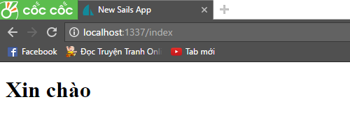
Chương 3: Giới thiệu Sail JS Framework
3.9. View
Chạy Sails và truy cập đường dẫn localhost:1337/index

Slide 39
Chương 3: Giới thiệu Sail JS Framework
3.10. Locals
Ví dụ: truyền dòng chữ hello sang view index.
Tạo một route với đường dẫn là /index và phương thức là GET, sử dụng controller demo với hành động là index.

Slide 40
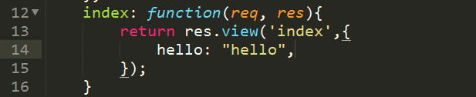

Chương 3: Giới thiệu Sail JS Framework
3.10. Locals
Tạo hành động index trong DemoController và trả về một trang web kèm theo một biến chứa dòng chữ hello.
Bên view/index.ejs để nhận được biến hello ta khai báo <%= hello %>

Slide 41
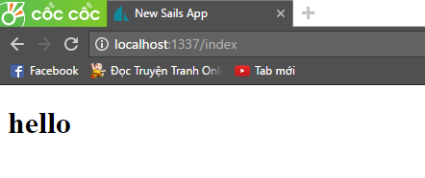
Chương 3: Giới thiệu Sail JS Framework
3.10. Locals
Kết quả hiển thị sau khi chạy đường dẫn localhost:1337/index

Slide 42
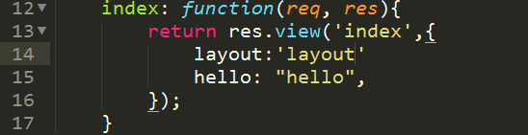
Chương 3: Giới thiệu Sail JS Framework
3.11. Layout
Cú pháp:

Slide 43
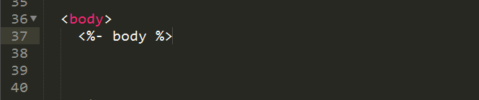
Chương 3: Giới thiệu Sail JS Framework
3.11. Layout
Bên trang layout muốn hiển thị kết quả bị thay ta thêm <- body > vào nơi đó.

Slide 44
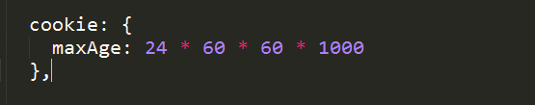
Chương 3: Giới thiệu Sail JS Framework
3.12. Session và Cookie
Để cài đặt thời gian sống cho session bạn tắt chú thích cho cookie.

Slide 45
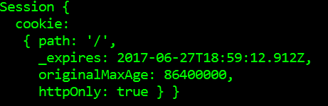
Chương 3: Giới thiệu Sail JS Framework
3.12. Session và Cookie
Session sẽ có dạng

Slide 46

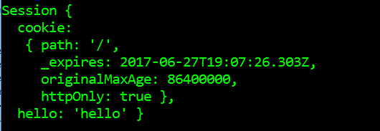
Chương 3: Giới thiệu Sail JS Framework
3.12. Session và Cookie
Ví dụ: tạo một session với tên là hello chứa nội dung là hello
Giá trị của session hello.

Slide 47
Chương 3: Giới thiệu Sail JS Framework
3.13. Req (Request)
Req.param()
Req.allParam()
Req.xhr
Req.file()
Req.url
Req.method
Req.query
Req.path
Req.flash

Slide 48
Chương 3: Giới thiệu Sail JS Framework
3.14. Res (Respone)
Res.view()
Res.json()
Res.send()
Res.serverError()
Res.redirect()

Slide 49
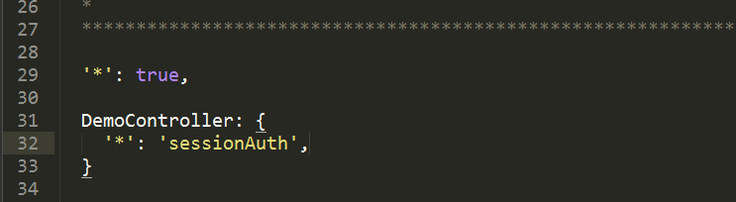
Chương 3: Giới thiệu Sail JS Framework
3.15. Policies
Ví dụ: áp dụng chính sách sessionAuth cho tất cả các hành động của DemoController.

Slide 50
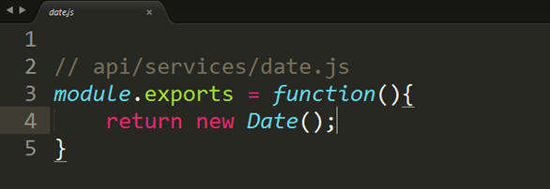
Chương 3: Giới thiệu Sail JS Framework
3.16. Services
Ví dụ: Tạo 1 Services trả về ngày tháng hiện tại và sử dụng nó.

Slide 51
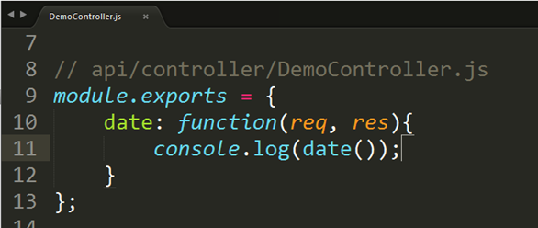
Chương 3: Giới thiệu Sail JS Framework
3.16. Services
Sử dụng services date ở controller Demo.

Slide 52
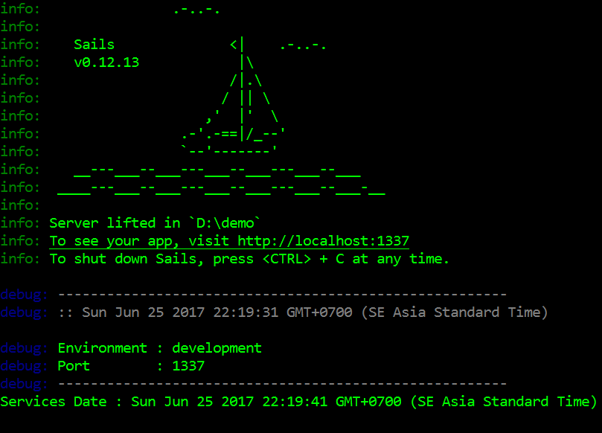
Chương 3: Giới thiệu Sail JS Framework
3.16. Services
Kết quả hiển thị khi sử dụng services date.

Slide 53

Chương 4: Giới thiệu TEMPLATE ENGINE
4.1. Giới thiệu

Slide 54
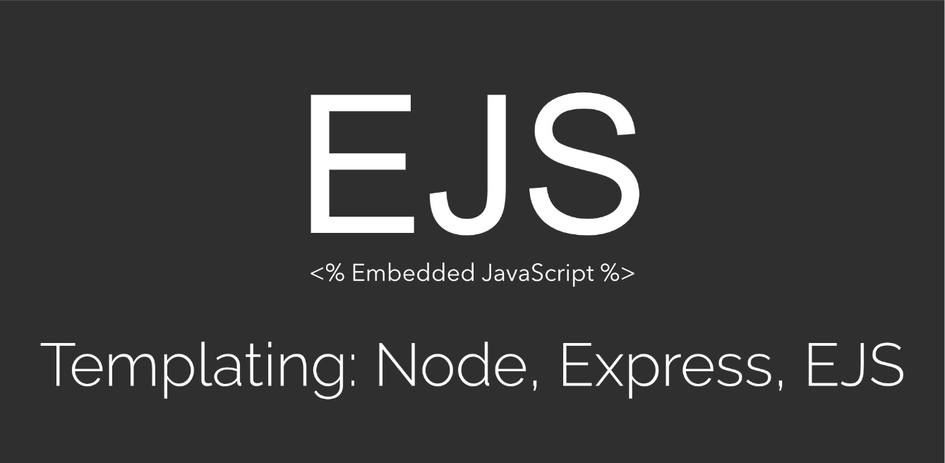
Chương 4: Giới thiệu TEMPLATE ENGINE
4.2. EJS
Template engine ejs cũng là một ngôn ngữ trình bày dữ liệu, giúp phân tách code dữ liệu ra khỏi code html.

Slide 55
Chương 4: Giới thiệu TEMPLATE ENGINE
4.3. Tags ejs
Tags của ejs bắt đầu bằng <% , và kết thúc bằng %>.
Tag <%= %>
Tag <% %>
Tag <%- %>
Tag <%/* */%>

Slide 56
Chương 5: Gói mở rộng
5.1. Giới thiệu npm
NPM
Cài đặt
Chia sẽ
Phân phối mã nguồn

Slide 57
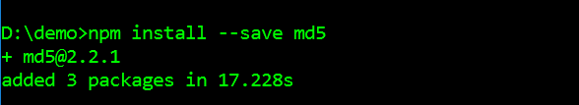
Chương 5: Gói mở rộng
5.1. Tải gói mở rộng
Để cài đặt các gói mở rộng trong quá trình sử dụng Sails js ta cũng mở cửa sổ cmd chứa framework Sails js, và bấm lệnh npm install –save [ tên gói ].
Ví dụ: cài đặt gói MD5 vào framework Sails js.

Slide 58
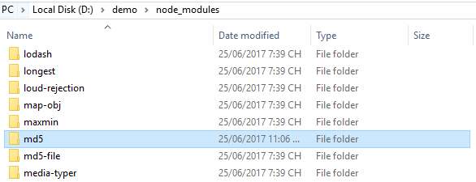
Chương 5: Gói mở rộng
5.1. Tải gói mở rộng
Sau khi cài đặt

